Slide 1
Abschlusspräsentation Blockchain-Voting
Christoph Bieringer
Simon Schneider

Slide 2
Agenda
Ausgangslage
Analyse
Durchgeführte Verbesserungen
Ausblick & Fazit

Slide 3
Ausgangssituation
System von Vorgängergruppe übernommen
Dokumentation tlw. unzureichend
System nicht sofort lauffähig
1. Schritt: Überblick gewinnen
System starten
Experimentieren

Slide 4
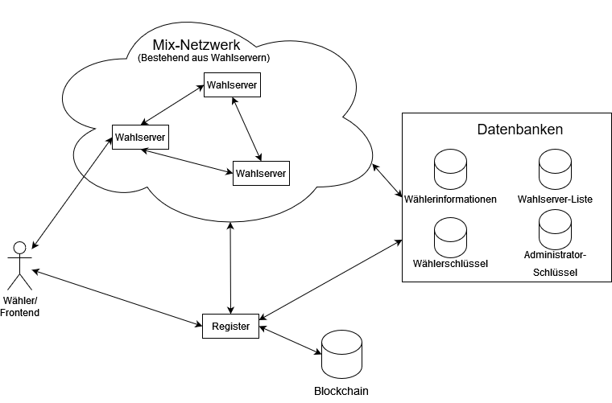
Systemüberblick
Wähler interagiert mit Website-Frontend
Mehrere Wahlserver
Mix-Netzwerk für Stimmabgabe
Speicherung der (verschlüsselten Stimmen) auf privater Blockchain
„Register“
Zentrale Datenbank(en) für Authentifizierungsinformationen

Slide 5
Anforderungen
2. Schritt: Literaturrecherche
(Mindest-)Anforderungen an Wahlsystem definiert (u.a.):
Eligibility
Robustness
Verifiability
Secrecy
Receipt Freeness
Coercion Resistance

Slide 6
Untersuchung
3. Schritt: System (oberflächlich) auf Erfüllung der Anforderungen untersucht
Für Secrecy beispielhafte Angriffe skizziert

Slide 7
Erkenntnisse
Verschiedene technische Mängel
Probleme mit Multithreading
Relativ einfach zu beheben
Schwerwiegender: Sicherheitsmängel
System weist mehrere gravierende Schwächen auf
Kryptographie serverseitig -> erfordert Vertrauen
Erfüllt viele Anforderungen nicht/nur teilweise
Blockchain wird nicht sinnvoll verwendet
Deutlich komplexer zu beheben

Slide 8
Erkenntnisse
Methodische Mängel
Keine detaillierte Untersuchung auf Sicherheitsmängel
Kein System zur Klärung von Disputen
Vertrauen auf kryptographische Primitive/Infrastruktur
Unklares Risiko/Nutzen-Verhältniss
Nochmals schwieriger zu beheben

Slide 9
Vorgenommene Änderungen

Slide 10
Erreichte Verbesserungen
Usability erhöht
Wahlen leichter konfigurierbar
Website leichter zu bedienen
Blockchain verifizierbar
Sinnvolle Verwendung für Blockchain
Schritt hin zu Verifizierbarkeit
Wahlfunktionen zeitlich beschränkt
Auszählungsangriff verhindert -> Vote Secrecy verbessert

Slide 11
Mögliche Erweiterungen
Funktionale Erweiterungen
Frontend-Accessibility erhöhen
Auszählung öffentlich Verifizierbar
Technische Verbesserungen
Kryptographie hin zum Server verlagern
Sehr aufwändig
Mix-Netzwerk verbessern
Technisch komplex
Administratorschlüssel sichern
Kryptografisch komplex

Slide 12
Ausblick
Post-Quantum-Kryptographie
Wichtiges Themenfeld
Noch viele Unklarheiten
Andere theoretische Ansätze
Blockchain
Zero-Knowledge
Homomorphische Kryptographie
Decoy-Ballots
Vergleiche und Anregungen

Slide 13
Fazit
Aktuelles System hat Potenzial
Interessante Ideen (Blockchain, Mix-Netzwerk)
Zahlreiche Schwächen vorhanden
Einsatzfähiges System würde viel Arbeit (und Expertise) erfordern
Allgemeine Bedenken zum Thema E-Voting sollten ernstgenommen werden

